Slide 1
信息安全与CTF入门
09 WEB之文件上传漏洞
计算机学院 黄重水

Slide 2
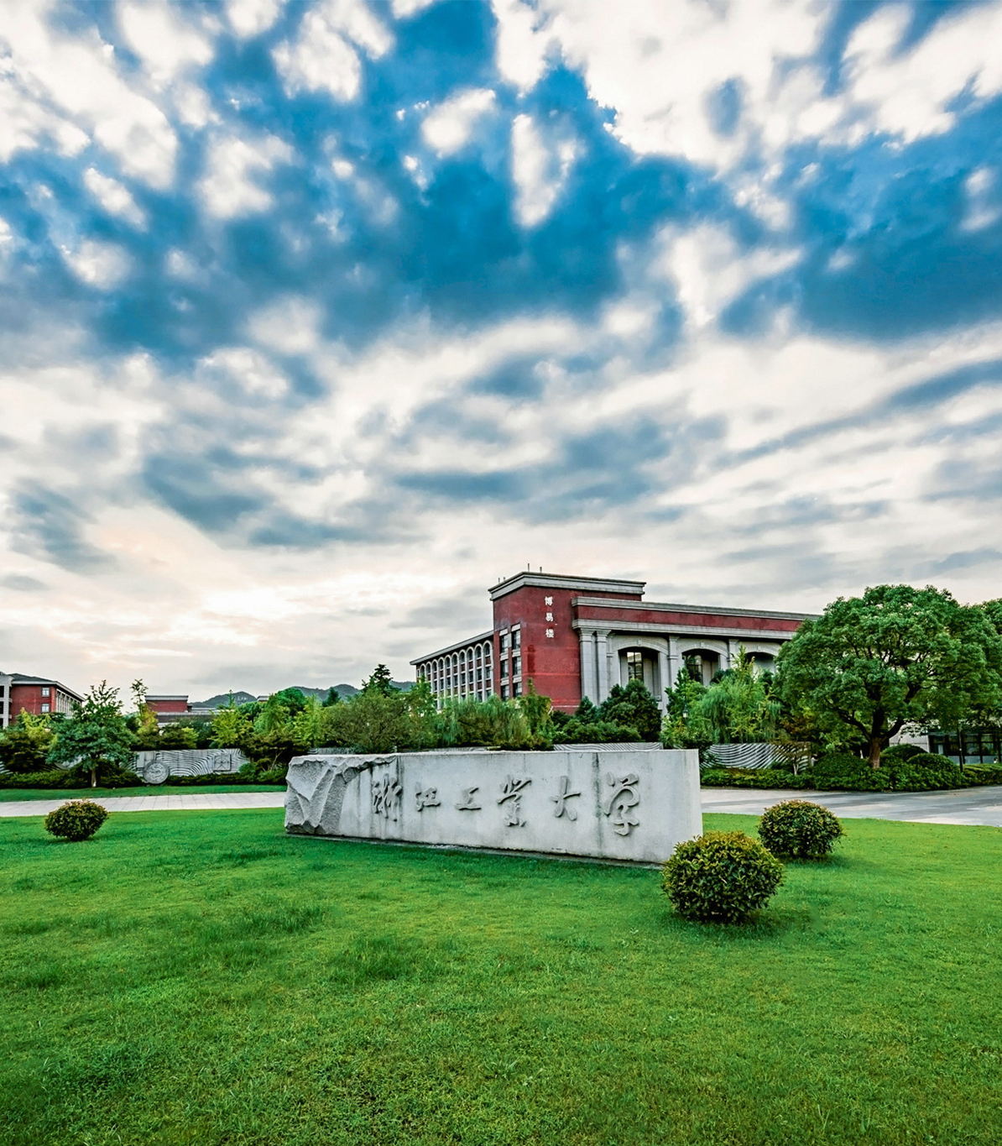
01
初识文件上传
02
上传木马与控制
03
绕开
04
图片马及其他
05
防御

Slide 3
1、文件上传漏洞的定义
用户上传的内容在哪？
用户上传的内容如何被起用
用户上传的内容安全性如何？

Slide 4
2、文件上传漏洞 的危害
脚本语言代码
木马，可执行文件
策略文件
钓鱼

Slide 5
3、文件上传漏洞的产生
1.服务器配置不当
2.开源编辑器上传漏洞
3.本地文件上传限制被绕过
4.过滤不严格被绕过
5.文件解析漏洞导致文件执行
6.文件路径截断

Slide 6
4、文件上传与WEBshell
shell 即命令解释
继承WEB用户权限
WEBshell 接受WEB用户的命令
在服务端执行
大马
小马
ASP <%eval request("cmd")%>
PHP <?php @eval($_REQUEST['cmd']);?>

Slide 7
5、WEBshell 连接小马
中国菜刀 caidao
中国蚁剑antsword
文件管理
虚拟终端
数据库管理

Slide 8
6、kali +docker+upload-labs （一）
安装vmware workstation 或vmware workstation player 只要缺省安装即可。
从kali的官网上下载vmware 64位的kali映像。 下载后为7z压缩包，把它解压后，放置在一个较空一点的盘中。
用vmware 打开已解压的kali映像，然后启动虚拟机。
进入kali后，使用 用户名kali 和密码kali 进行登录。并使用命令sudo passwd root 来更改kali的root 用户密码。改得好记一点，比如 toor

Slide 9
6、kali +docker+upload-labs (二）
先更新 apt 源。编辑/etc/apt/source.list 为如下：
deb http://mirrors.ustc.edu.cn/kali kali-rolling main non-free contrib
deb-src http://mirrors.ustc.edu.cn/kali kali-rolling main non-free contrib
#阿里云
deb http://mirrors.aliyun.com/kali kali-rolling main non-free contrib
deb-src http://mirrors.aliyun.com/kali kali-rolling main non-free contrib
#清华大学
#deb http://mirrors.tuna.tsinghua.edu.cn/kali kali-rolling main contrib non-free
#deb-src https://mirrors.tuna.tsinghua.edu.cn/kali kali-rolling main contrib non-free

Slide 10
6、kali +docker+upload-labs (三）
之后，进行系统和工具的更新。（此步需要花费的时间较长，可能需要一些确认后继续）
apt-get update
apt-get upgrade
apt-get dist-upgrade
安装 docker
apt-get install docker docker-compose

Slide 11
6、kali +docker+upload-labs (四）
更改docker 镜像源
创建或修改 /etc/docker/daemon.json 文件，修改为如下形式
{
"registry-mirrors": [
“http://hub-mirror.c.163.com”,
"https://docker.mirrors.ustc.edu.cn",
https://registry.docker-cn.com
]
}
重启docker
Service docker restart

Slide 12
6、kali +docker+upload-labs (五）
Docker pull 时，可能会出现 失败的情况，有时是因为的DNS ,可以通过修改/etc/resolv.conf来实现
添加一句nameserver 8.8.4.4 然后重启docker
Docker search upload-labs
选择一个进行pull 操作。如
docker pull acgpiano/sqli-labs 或docker pull c0ny1/sqli-labs
选择一下image 进行 run
docker run -d -p 8080:80 c0ny1/upload-labs
然后打开外机的地址进行浏览。如 192.168.1.4:8080
Systemctl enable docker 开机自启docker

Slide 13
6、kali +docker+upload-labs (六）
Upload 文件夹的创建
docker环境的问题，没有创建upload文件夹，需要手动创建。
进入docker
创建upload文件夹
docker exec -it $(docker ps -q) /bin/bash
新建upload文件夹
root@xxxxxx:/var/www/html# mkdir upload
修改权限，若不修改权限，文件上传不过来，原因是upload文件夹是属主属组是root。将这个文件夹改为应用程序的就可以了
root@xxxxxx:/var/www/html# chown www-data:www-data upload/

Slide 15
谢谢！
浙江工业大学 计算机学院

